Slide 1
KURSO DE JUDEO-ESPANYOL
LISYON # 4

Slide 2
KURSO DE JUDEO-ESPANYOL
BUENOS DIAS!
KOMO ESTASH? BUENOS?
BIENVENIDOS
A LA LISYON
NUMERO 4

Slide 3
KURSO DE JUDEO-ESPANYOL
DIALOGO 1
PROFESORA: BUENOS DIAS! FORTI, DIME, KE DIA ES?
FORTI: BUENOS DIAS SINYORA PROFESORA. OY ES MIERKOLES.
PROFESORA: EN KE MEZ ESTAMOS?
FORTI: MEZ DE DISIEMBRE.
PROFESORA: KUANTOS ANYOS TIENES FORTI?
FORTI: OCHO ANYOS MA MI ERMANO TIENE DIEZ ANYOS.
PROFESORA: TU PAPA, KE ECHO AZE?
FORTI: ES DOKTOR.
PROFESORA: I TU MAMA?
FORTI: ES INJENYERA.
PROFESORA: ANDE BIVES FORTI?
FORTI: MI FAMIYA I YO BIVIMOS EN OSMANBEY.

Slide 4
KURSO DE JUDEO-ESPANYOL
DIALOGO 2
A: KOMO TE YAMAS?
B: ME YAMO JUAN.
A: MUNCHO GUSTO. YO SO SIBEL.
B: MUNCHO PLAZER. DE ANDE SOS, SIBEL?
A: YO SO DE TURKIYA. I TU?
B: YO SO DE ESPANYA.
A: KE BUENO. ANDE BIVES?
B: NORMALMENTE EN SEVILLA. PERO AGORA BIVO EN ESTAMBOL.
A: DEKE ESTAS EN ESTAMBOL?
B: SO PROFESOR DE ESPANYOL. LAVORO EN UNA ESKOLA I ENSENYO EL
ESPANYOL.
A: A, MUY BIEN. TE PLAZE ESTAMBOL?
B: SI, MUY MUNCHO. ES UNA SIVDAD MAJIKA.

Slide 5
KURSO DE JUDEO-ESPANYOL
DIALOGO 3
PADRE: MERIKA, ANDE ESTAS?
MERI: AKI ESTO PAPA. KERES ALGUNA KOZA?
PADRE: SI, KERO UN KAFE.
MERI: BASHUSTUNE. KERES ASUKAR?
PADRE: SI, UN POKO.
MERI: TENEMOS BISKOCHOS EN EL MUPAK. KERES UNOS BISKOCHOS
KON EL KAFE?
PADRE: A, SI, BUENA IDEA. MERSI MUNCHO IJA MIA.
MERI: DE NADA PAPA.

Slide 6
KURSO DE JUDEO-ESPANYOL
MUEVOS SHIFROS
21 ventiuno
22 ventidos
23 ventitres
24 ventikuatro
25 ventisinko
26 ventisesh
27 ventisiete
28 ventiocho
29 ventimueve
30 trenta
31 trentiuno
32 trentidos
33 trentitres
34 trentikuatro
35 trentisinko
36 trentisesh
37 trentisiete
38 trentiocho
39 trentimueve
40 kuarenta
41 kuarenta i uno
42 kuarenta i dos
43 kuarenta i tres
44 kuarenta i kuatro
50 sinkuenta
60 sesenta
70 setenta
80 ochenta
90 noventa
100 sien

Slide 7
KURSO DE JUDEO-ESPANYOL
Verbos regulares en –ar
BAYLAR KANTAR AVLAR
To dance To sing To speak
baylo I dance kanto avlo
baylas you dance kantas avlas
bayla he/she dances kanta avla
baylamos we dance kantamos avlamos
baylash you dance kantash avlash
baylan they dance kantan avlan

Slide 8
KURSO DE JUDEO-ESPANYOL
VERBOS REGULARES EN -AR
lavar to wash
merkar to buy
komprar to buy
telefonar to call/to phone
abashar to go down
meldar to read
yamar to call
estudiar to study
lavorar to study
desinar to draw
alevantar to get up
mirar to look at / to watch
peinar to comb
kaminar to walk
pasear to go for a walk
gizar to cook
espajar to tidy up
kazar to marry
gozar to enjoy
ensenyar to teach

Slide 9
KURSO DE JUDEO-ESPANYOL
VERBOS REGULARES EN –ER
KOMER BEVER KORRER
To eat to drink to run
Komo I eat Bevo Korro
Komes you eat Beves Korres
Kome he/she eats Beve Korre
Komemos we eat Bevemos Korremos
Komesh you eat Bevesh Korresh
Komen they eat Beven Korren

Slide 10
KURSO DE JUDEO-ESPANYOL
VERBOS REGULARES EN –IR
BIVIR SUVIR ESKRIVIR
to live to go up to write
Bivo I live Suvo Eskrivo
Bives you live Suves Eskrives
Bive s/he lives Suve Eskrive
Bivimos we live Suvimos Eskrivimos
Bivish you live Suvish Eskrivish
Biven they live Suven Eskriven

Slide 11
KURSO DE JUDEO-ESPANYOL
VERBOS REGULARES EN –ER
kreer to believe
romper to break
defender to forbid, to defend
ver to see
vender to sell
kerer to want
entender to understand
prometer to promise
dever to have to
meter to put
temer to be afraid of
eskonder to hide
eskojer to choose
VERBOS REGULARES EN -IR
permitir to allow
avrir to open
partir to leave, to go
asistir to help
diskutir to discuss
egzistir to exist
admitir to admit
resivir to receive
deskuvrir to discover
sufrir to suffer
okurrir to occur
barrir to sweep

Slide 12
KURSO DE JUDEO-ESPANYOL
LAS KOLORES – THE COLORS
BLANKO white
AMARIYO yellow
BLU / MAVI blue
VEDRE green
LILA lilac
PRETO black
GRI / GRIZO grey
MARON brown
KOLORADO red
ROZ pink
BORDO burgundy
ORANJ orange

Slide 13
KURSO DE JUDEO-ESPANYOL
KE KOLOR ES?
WHAT COLOR IS IT?
A: Ke kolor es una mansana?
B: Kolorada.
A: Ke kolor es el sielo?
B: Es blu / mavi
A: Ke kolor es el sol?
B: Amariyo

Slide 14
KURSO DE JUDEO-ESPANYOL
ADJEKTIVOS – DEMONSTRATIVE ADJECTIVES
ESTE ESTA
THIS (MASC) THIS (FEM)
👉
ESTOS ESTAS
THESE (MASC) THESE (FEM)
ESTE LIVRO – this book (masc noun)
ESTA MEZA - this table (fem noun)
ESTOS LIVROS – these books (masc & plu noun)
ESTAS DAMMAS – these ladies (fem & plu noun)

Slide 15
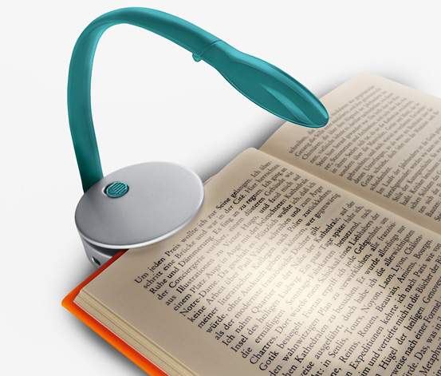
KURSO DE JUDEO-ESPANYOL
DIALOGO 4
MERI: Dime Forti, ke es esto?
FORTI: Esto es una lampa.
MERI: Lampa? Komo de lampa es esto?
FORTI: Esta lampa es para meldar livros la noche.
MERI: Aaa, verdad? Komo se uza?
FORTI: Mira! La metes ensima del livro i te da luz.
MERI: Ke bueno! Muy orijinal esta.
FORTI: Si, es un regalo de mis ijos.
MERI: Bravo a tus ijos.

Slide 16
KURSO DE JUDEO-ESPANYOL – LOS NUMEROS / SHIFROS
1 uno
2 dos
3 tres
4 kuatro
5 sinko
6 sesh
7 siete
8 ocho
9 mueve
10 diez
11 onze
12 dodje
13 tredje
14 katorze
15 kinze
16 diisesh
17 diisiete
18 diziocho
19 dizimueve
20 vente
21 ventiuno
22 ventidos
23 ventitres
24 ventikuatro
25 ventisinko
26 ventisesh
27 ventisiete
28 ventiocho
29 ventimueve
30 trenta
31 trentiuno
32 trentidos
33 trentitres
34 trentikuatro
35 trentisinko
36 trentisesh
37 trentisiete
38 trentiocho
39 trentimueve
40 kuarenta
41 kuarentiuno
42 kuarentidos
50 sinkuenta
60 sesenta
70 setenta
80 ochenta
90 noventa
100 sien
101 sien i uno
102 sien i dos
103 sien i tres
110 sien i diez
190 sien i noventa
200 dozientos
201 dozientos i uno
300 trezientos
400 kuatroshentos
500 kinientos
600 sheshentos
700 setesientos
800 ochosientos
900 novesientos
1000 mil

Slide 17
KURSO DE JUDEO-ESPANYOL
DE KEN ES ESTE …?
WHOSE IS THIS …?

Slide 18
KURSO DE JUDEO-ESPANYOL
Davut : De ken es este livro?
Forti : Es mi livro? 👉
Davut: Ke kolor es tu livro?
Forti: Vedre. Mi livro es vedre.
Davut : Alora este livro no es tu livro. Este livro no es vedre. Este livro es kolorado.
Forti : Puede ser este livro es de Viktor. Su livro es kolorado.

Slide 19
KURSO DE JUDEO-ESPANYOL
DOVER PARA ESTA SEMANA:
ESKRIVI UN PARAGRAFO INTRODUSIENDOTE. 10 FRAZAS MINIMUM.
(WRITE A PARAGRAPH INTRODUCING YOURSELF. AT LEAST 10 SENTENCES.)
EMBIYAME TAMBIEN UNA FOTO.
(SEND ME A PHOTO OF YOURSELF, TOO)
LAS VA AREKOJER PARA PUBLIKARLAS EN EL AMANESER!
(I WILL COLLECT THEM SO I CAN PUBLISH THEM IN EL AMANESER!)

Slide 20
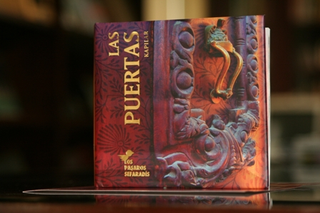
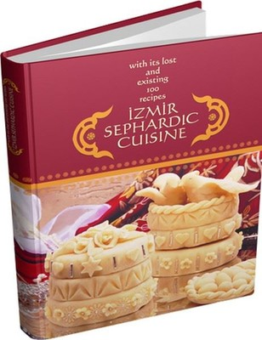
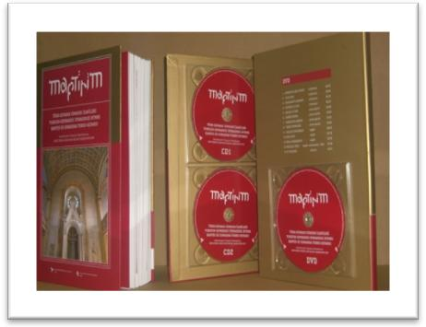
KURSO DE JUDEO-ESPANYOL
FOR READING MATERIALS AND MUSIC IN LADINO,
GO TO:
www.istanbulsephardiccenter.com

Slide 21
KURSO DE JUDEO-ESPANYOL
ESTA MONTANYA (This mountain)
Esta montanya d'enfrente
(This mountain over there)
S'asyende i va kemando
(Lights up and burns)
Ayi pyedri al mi amor
(There I lost my love)
M'asento i vo yorando.
(I sit and cry)
Arvoliko de menekshe,
(The tree of violets)
Yo lo ensembri en mi guerta
(I planted in my garden)
Yo lo kresi i lo engrandesi
(I grew it and I made it grow)
Otros s'estan gozando.
(Others are enjoying it)
Sekretos kero deskuvrir
(I want to discover secrets)
Sekretos de mi vida
(Secrets of my life)
No ay ken sepa mi dolor
(No one knows my pain)
Ni ajenos, ni paryentes
(Neither strangers nor relatives)
El syelo kero por papel
(The skies I want for paper)
La mar kero por tinta
(The sea for ink)
Los arvoles por pendola
(The trees for pen)
Para 'skrivir mis lagrimas.
(To write my tears)

